Slide 1


POWER POINT
소프트웨어개발실습
Enjoy your stylish business and campus life with BIZCAM
소프트웨어공학과, 20141685
김현성
컴퓨터공학부, 20162789
김현중

Slide 2
POWER POINT 소프트웨어개발실습
Enjoy your stylish business and campus life with BIZCAM
발표순서
개발아이템 선정이유 및 개발의도
개발사이트 선정이유와 개발의도를 소개
개발과정
그 동안 해왔던 유스케이스 및 요구사항과
클래스 다이어그램과 시퀀스 다이어그램을 소개
01
02
목업화면 및 실행영상
개발한 사이트의 스크린샷과
직접 실행한 영상 소개
자체적 피드백 및 느낀 점
개발하며 아쉬웠던 점과 느낀 점을 발표
03
04

Slide 3

1) 개발아이템 선정이유와 개발의도
Enjoy your stylish business and campus life with BIZCAM
1-1)개발아이템 선정이유
01
02
03

Slide 4



1) 개발아이템 선정이유와 개발의도
Enjoy your stylish business and campus life with BIZCAM
1-2)개발의도
01
02
03

Slide 5
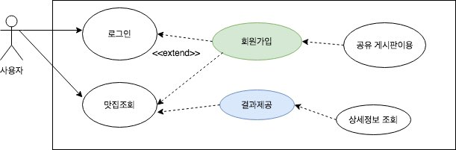
2) 개발 과정
Enjoy your stylish business and campus life with BIZCAM
2-1)유스케이스
01
02
메인페이지
유스케이스
03

Slide 6
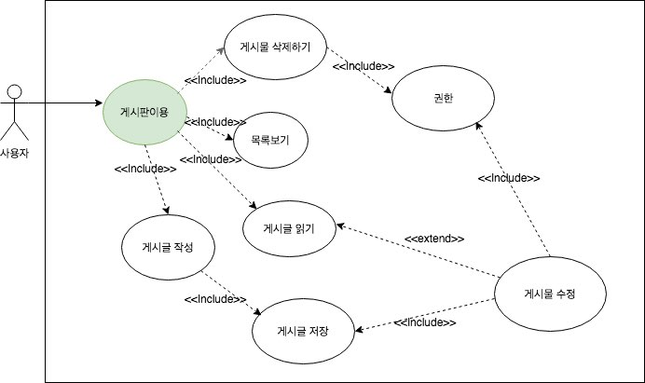
2) 개발 과정
Enjoy your stylish business and campus life with BIZCAM
2-1)유스케이스
01
02
공유게시판
유스케이스
03

Slide 7
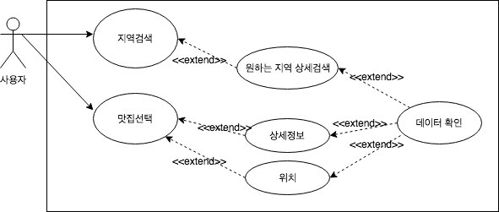
2) 개발 과정
Enjoy your stylish business and campus life with BIZCAM
2-1)유스케이스
01
02
지역별검색 유스케이스
03

Slide 8
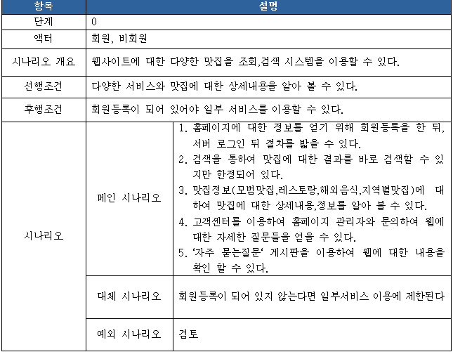
2) 개발 과정
Enjoy your stylish business and campus life with BIZCAM
2-2)시나리오
01
02
메인페이지
03

Slide 9
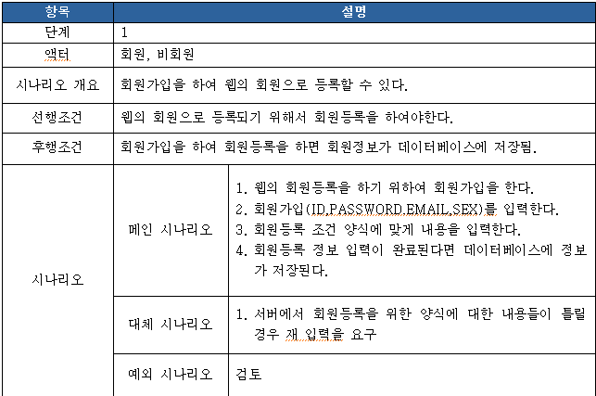
2) 개발 과정
Enjoy your stylish business and campus life with BIZCAM
01
02
회원가입
03

Slide 10
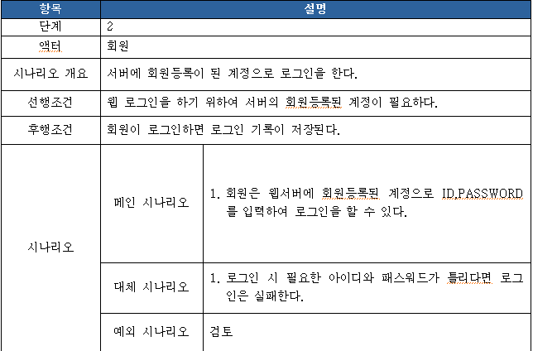
2) 개발 과정
Enjoy your stylish business and campus life with BIZCAM
01
02
로그인
03

Slide 11
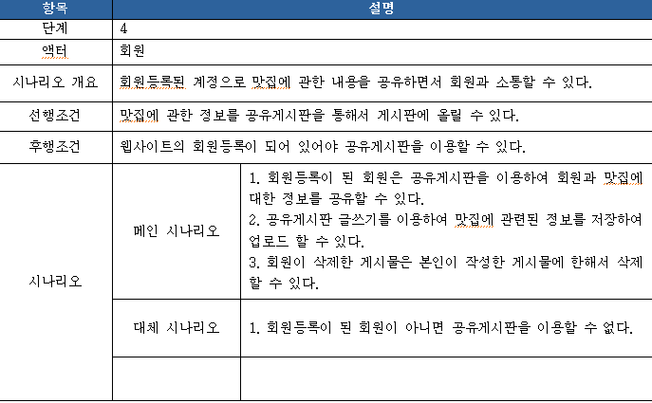
2) 개발 과정
Enjoy your stylish business and campus life with BIZCAM
01
02
공유게시판
03

Slide 12
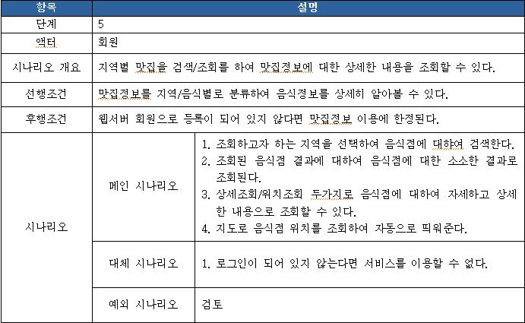
2) 개발 과정
Enjoy your stylish business and campus life with BIZCAM
01
02
지역별 맛집
03

Slide 13
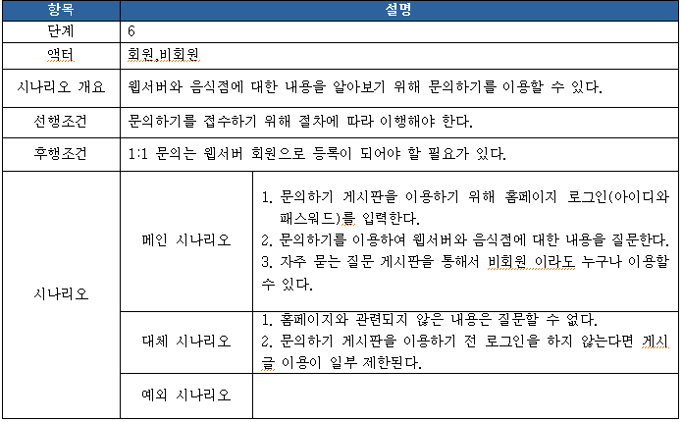
2) 개발 과정
Enjoy your stylish business and campus life with BIZCAM
01
02
문의하기
03

Slide 14
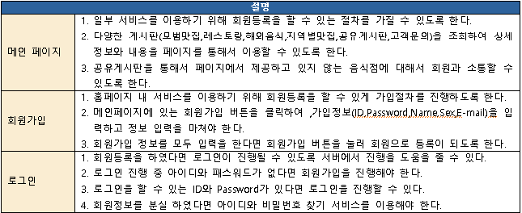
2) 개발 과정
Enjoy your stylish business and campus life with BIZCAM
2-3)각 시나리오 별 요구사항
01
02
03

Slide 15
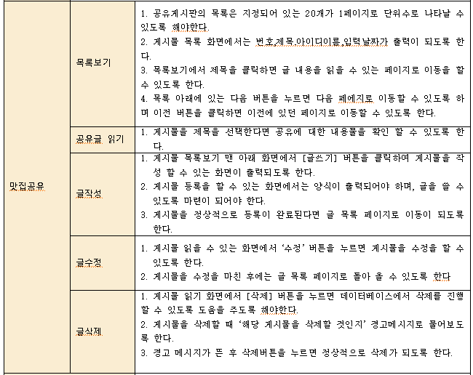
2) 개발 과정
Enjoy your stylish business and campus life with BIZCAM
2-3)각 시나리오 별 요구사항
01
02
03

Slide 16
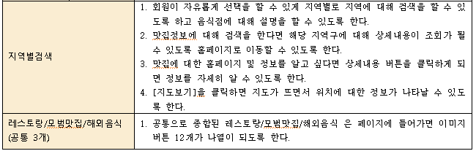
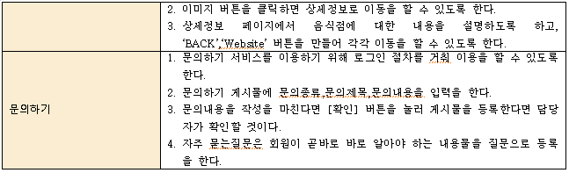
2) 개발 과정
Enjoy your stylish business and campus life with BIZCAM
2-3)각 시나리오 별 요구사항
01
02
03

Slide 17
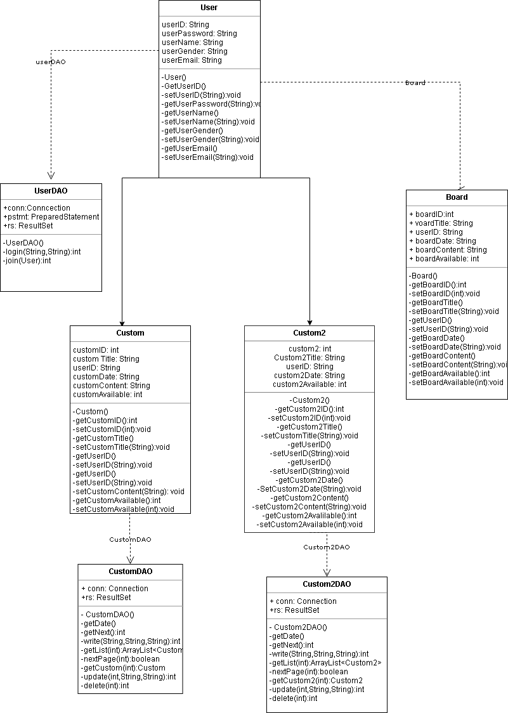
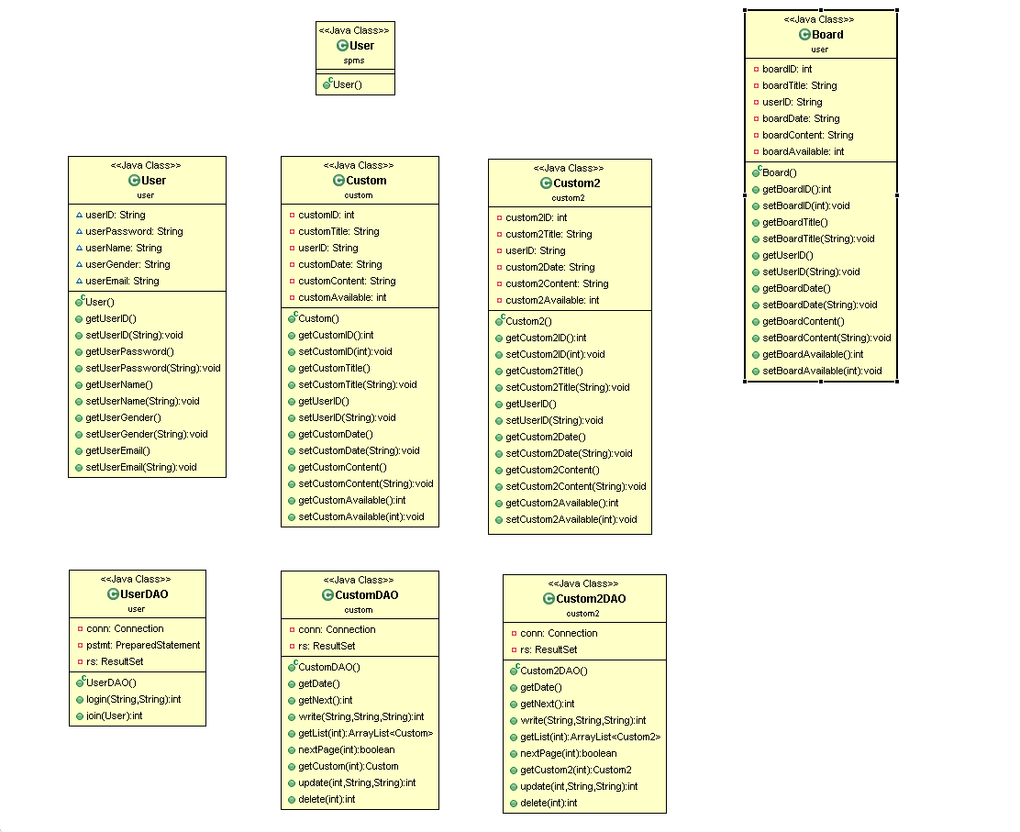
2) 개발 과정
Enjoy your stylish business and campus life with BIZCAM
2-4)클래스 다이어그램
01
02
03

Slide 18
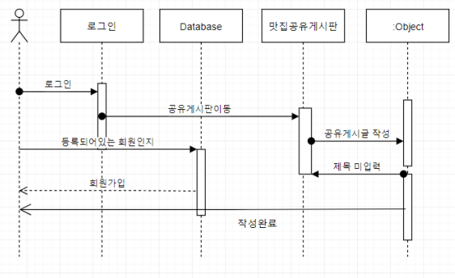
2) 개발 과정
Enjoy your stylish business and campus life with BIZCAM
2-4)시퀀스 다이어그램
01
02
로그인 시퀀스다이어그램
03

Slide 19
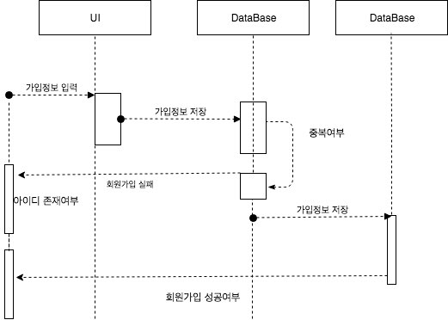
2) 개발 과정
Enjoy your stylish business and campus life with BIZCAM
2-4)시퀀스 다이어그램
01
02
회원가입 시퀀스다이어그램
03

Slide 20
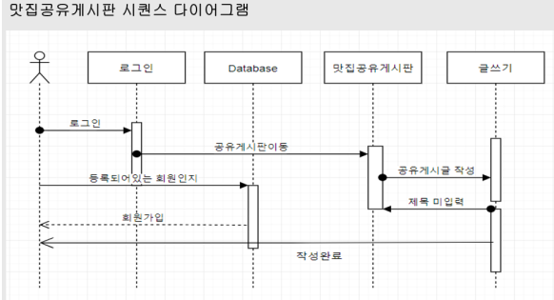
2) 개발 과정
Enjoy your stylish business and campus life with BIZCAM
2-4)시퀀스 다이어그램
01
02
공유게시판 시퀀스다이어그램
03

Slide 21
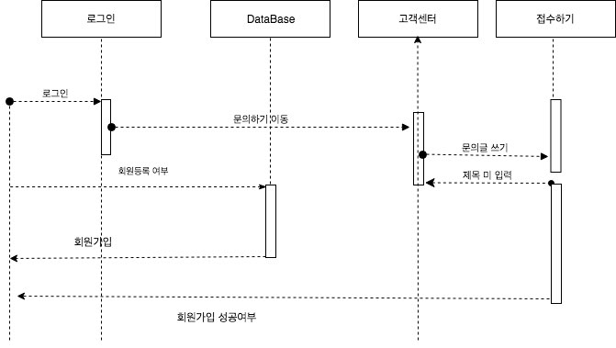
2) 개발 과정
Enjoy your stylish business and campus life with BIZCAM
2-4)시퀀스 다이어그램
01
02
고객센터 및 문의하기
03

Slide 22
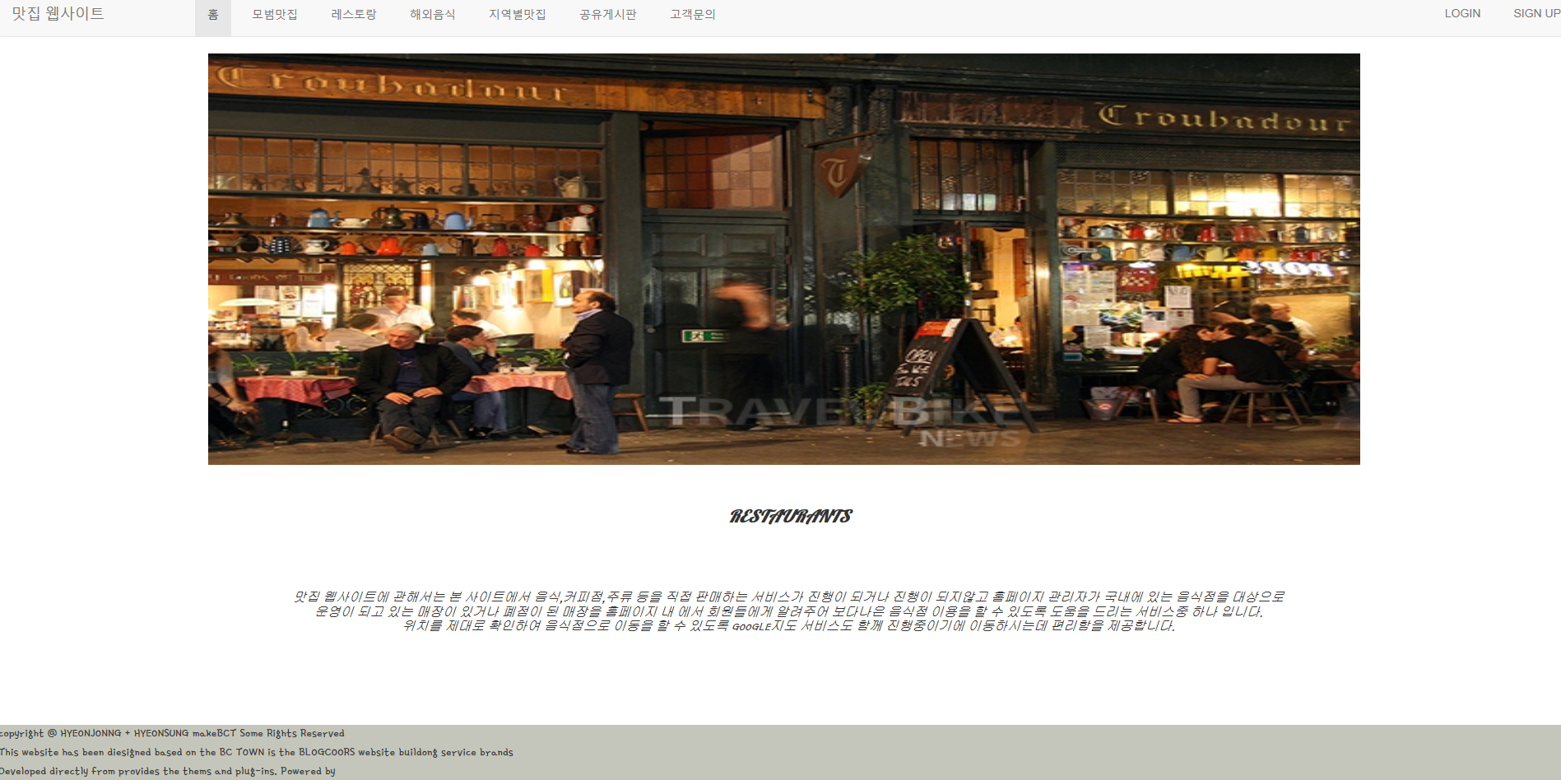
3) 목업화면과 실행영상
Enjoy your stylish business and campus life with BIZCAM
3) 스크린샷 및 실행영상
01
02
03

Slide 23
POWER POINT
아쉬운 점
및 느낀 점
Enjoy your stylish business and campus life with BIZCAM
소프트웨어공학과, 20141685
김현성
컴퓨터공학부, 20162789
김현중

Slide 24

김현성

Slide 25
참고사이트 및 출처
김현성
맛집자료 및 정보
http://siksinhot.com

